Slide 1
СП МБДОУ «Детский сад №7» г.Алагира (Детский сад №6)
Смотр – конкурс:
«Лучшая разработка дидактической игры по нравственно- патриотическому воспитанию дошкольников»

Slide 2
Смотр – конкурс: «Лучшая разработка дидактической игры по нравственно- патриотическому воспитанию дошкольников»
Проведение конкурса было включено в годовой план СП МБДОУ д/с№7 г.Алагира (д/с№6) для реализации задачи по совершенствованию нравственно-патриотического воспитания детей как системное условие личностного развития ребёнка в социокультурном пространстве образовательного учреждения и семьи в условиях реализации ФГОС дошкольного образования.
Цель конкурса — поддержка творческих педагогов, активно участвующих в создании развивающей предметно-пространственной среды детского сада по этому направлению.

Slide 3
В задачи конкурса входили активизация работы педагогов по нравственно-патриотическому воспитанию дошкольников; выявление творчески работающих педагогов по созданию развивающих предметно-пространственной среды и условий, способствующих патриотическому воспитанию детей дошкольного возраста. А также поддержка инициативных и творческих педагогов, рост их профессионального мастерства, пропаганда передового педагогического опыта по созданию развивающей среды, способствующей патриотическому воспитанию детей дошкольного возраста. В конкурсе участвовали все воспитатели дошкольных групп. Оценивали игры и пособия жюри. Оценки выставлялись по 5-бальной шкале. На конкурс было представлено 10 работ от 12 педагогов.

Slide 4
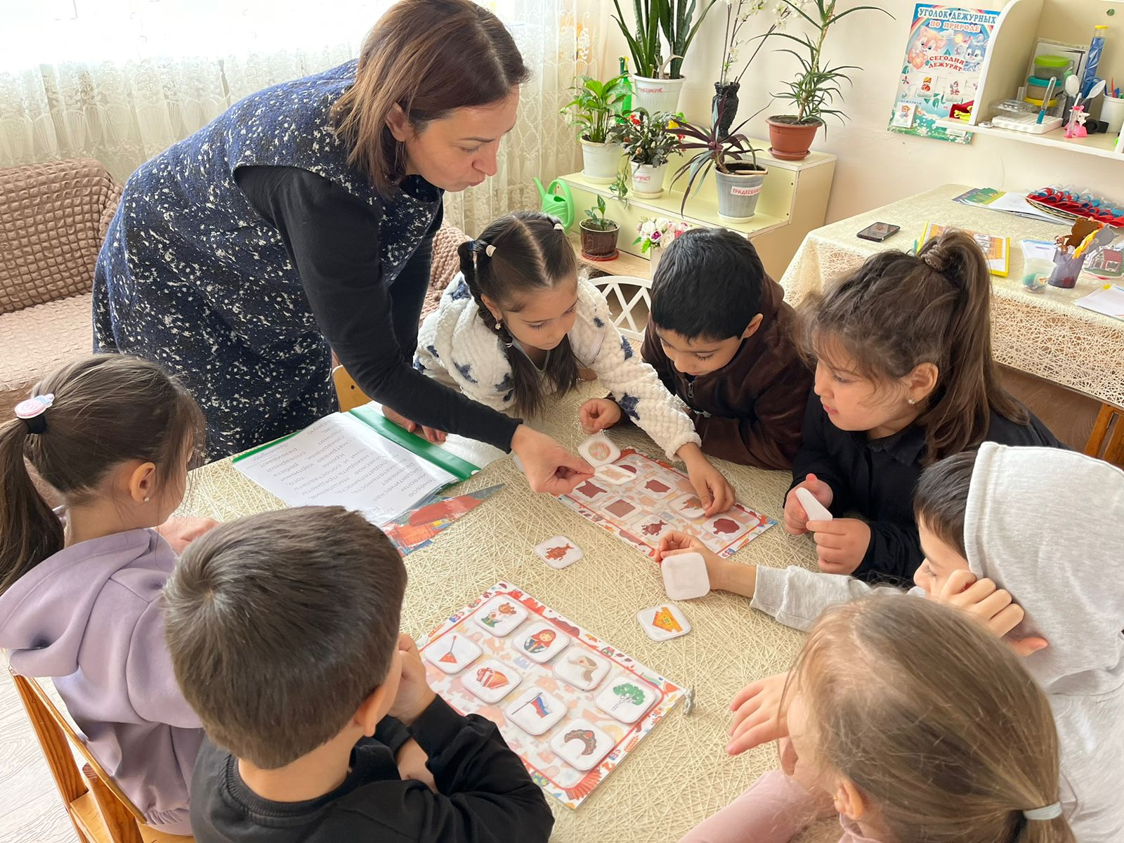
Тематика игр была разнообразной: любовь к семье, приобщение к народной культуре, знакомство с народными промыслами, любовь к родному краю, моя малая Родина, праздники России и т.д. Каждый педагог смог показать свое творчество и индивидуальность.

Slide 5
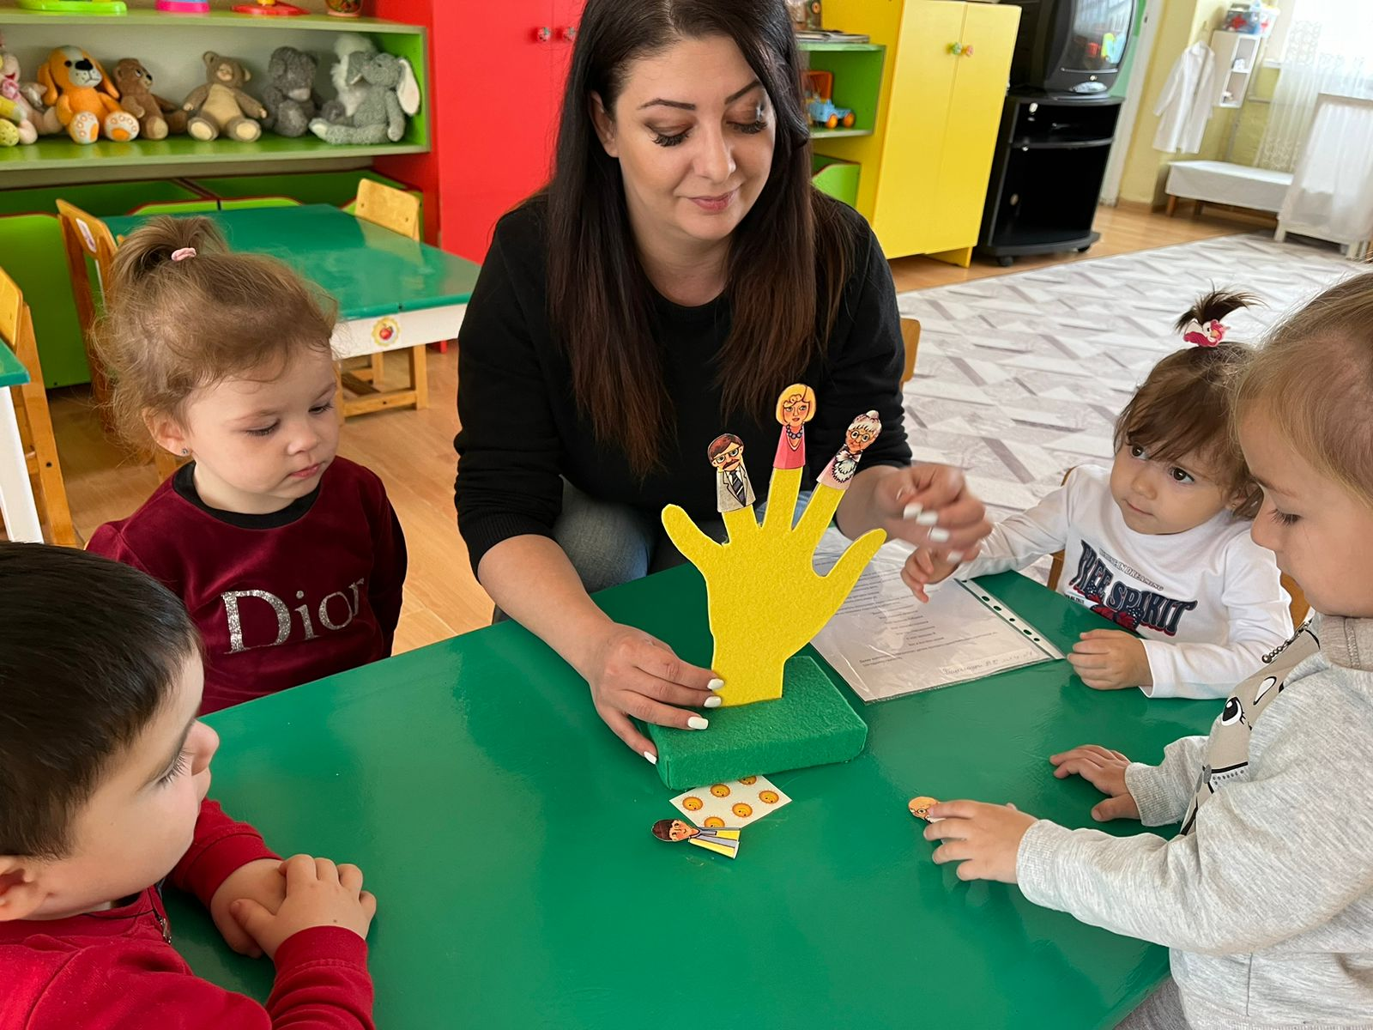

Slide 6
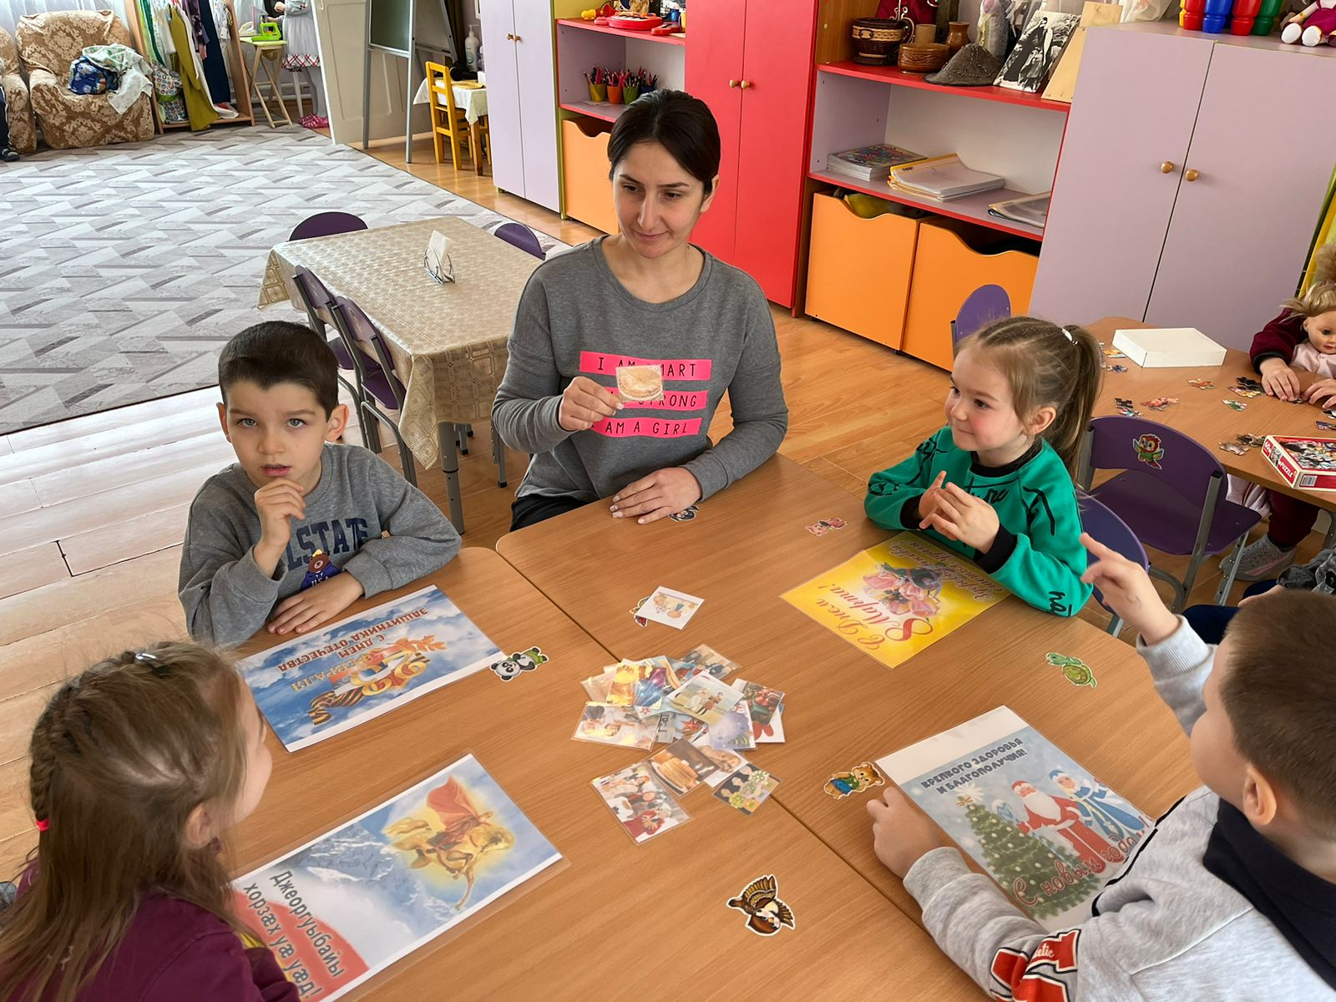

Slide 7
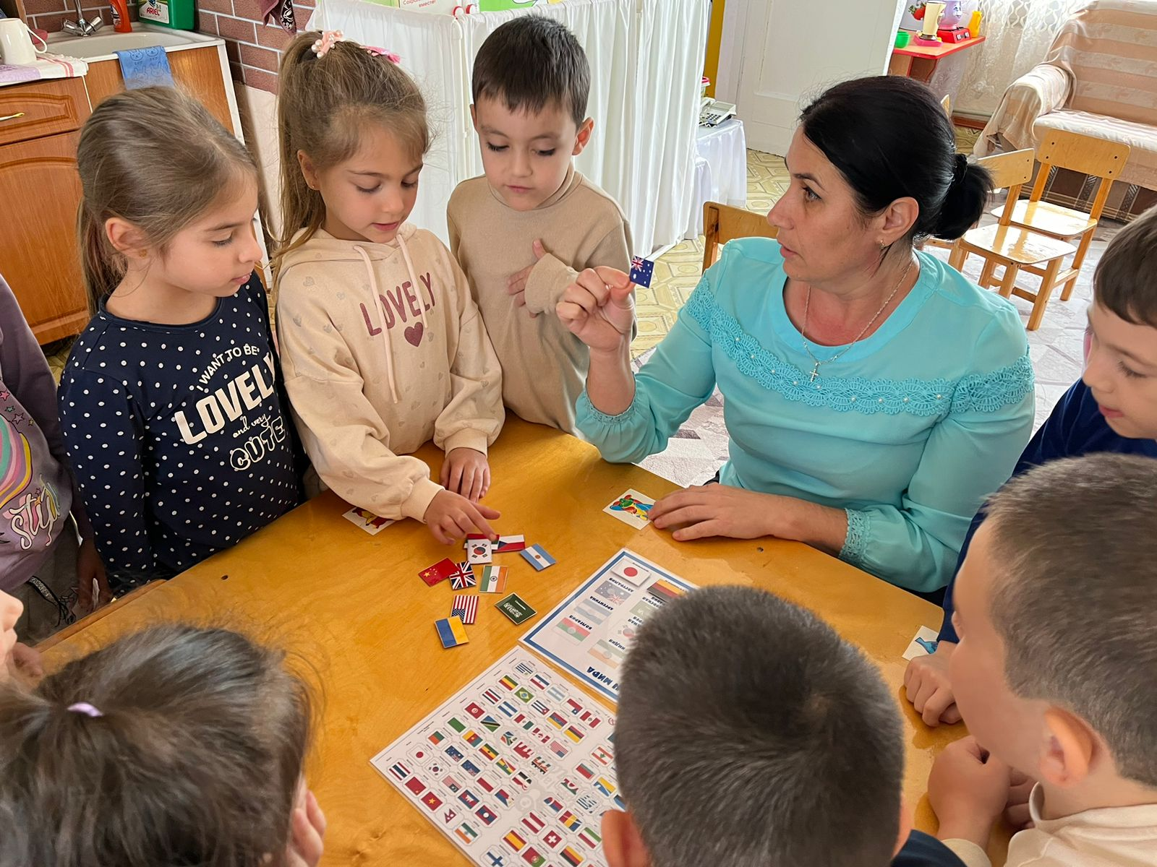

Slide 8
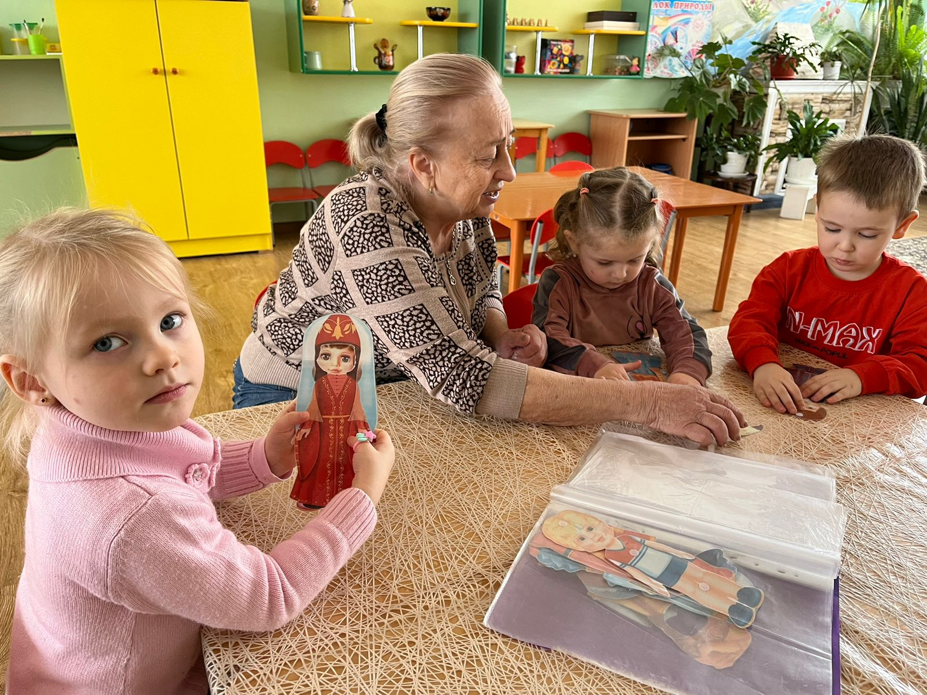

Slide 9
При подведении итогов учитывались эстетика оформления, соответствие содержания игр и пособий современным требованиям, развивающий и обучающий характер игр. Особое внимание уделялось новизне и творческим находкам педагогов, авторским играм, внедрению в известные игры элементов нового, вариативности, использованию разнообразного и нестандартного материала. Оценивались и оригинальность идей и исполнения дидактических материалов.

Slide 10
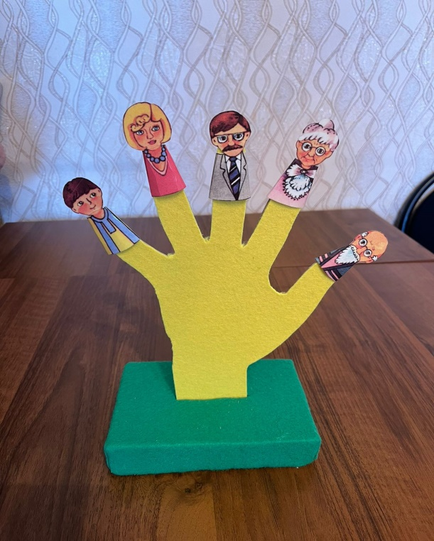
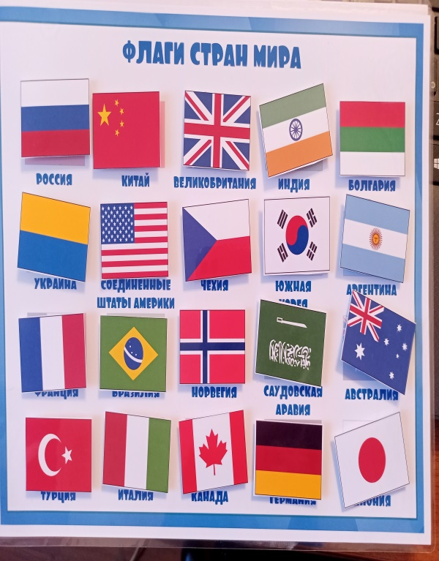
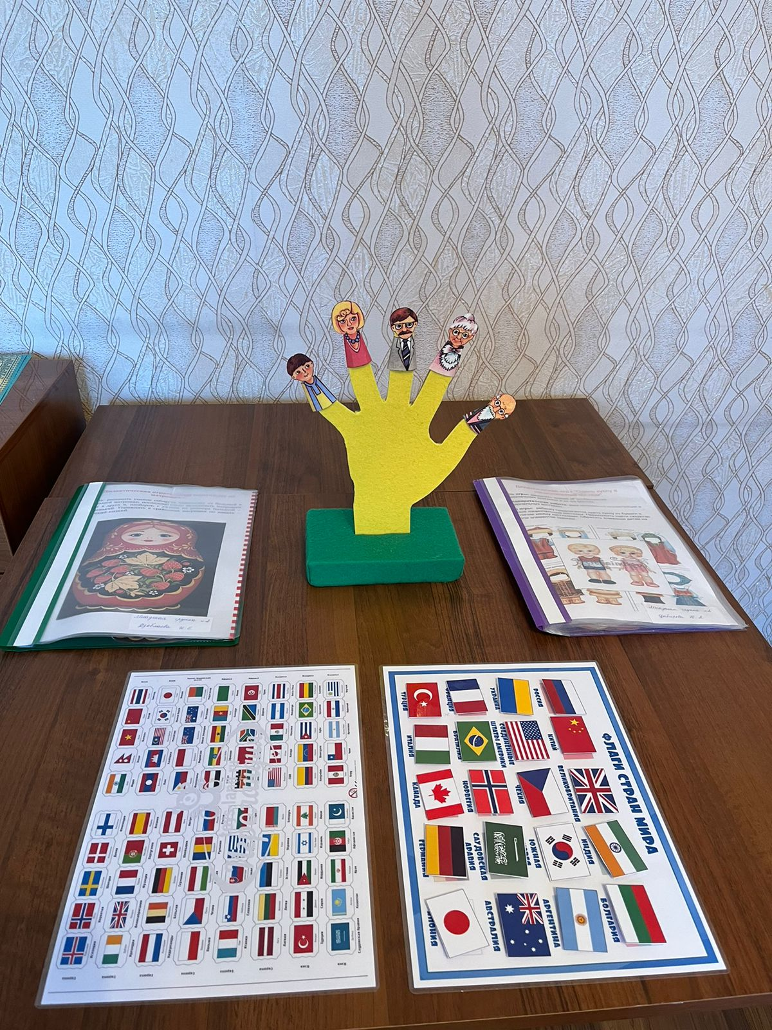
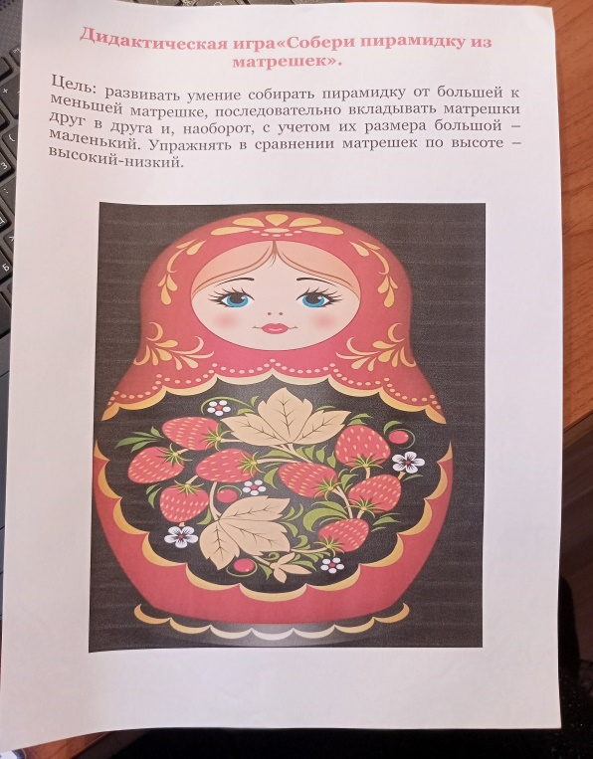
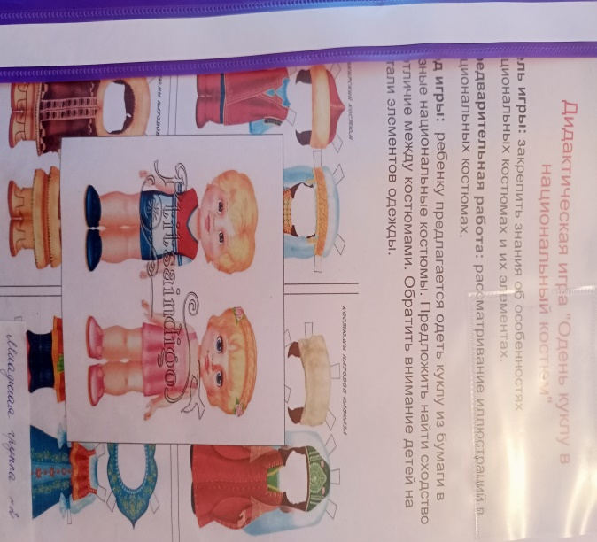

Slide 11
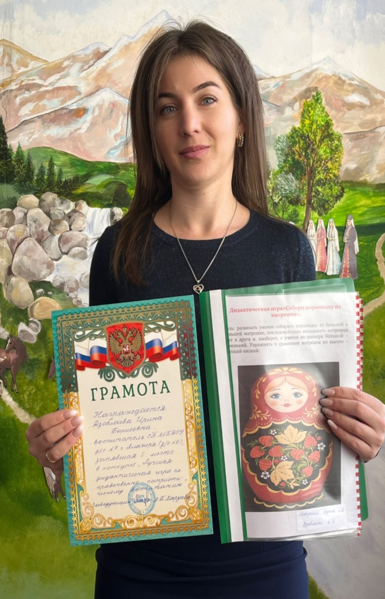
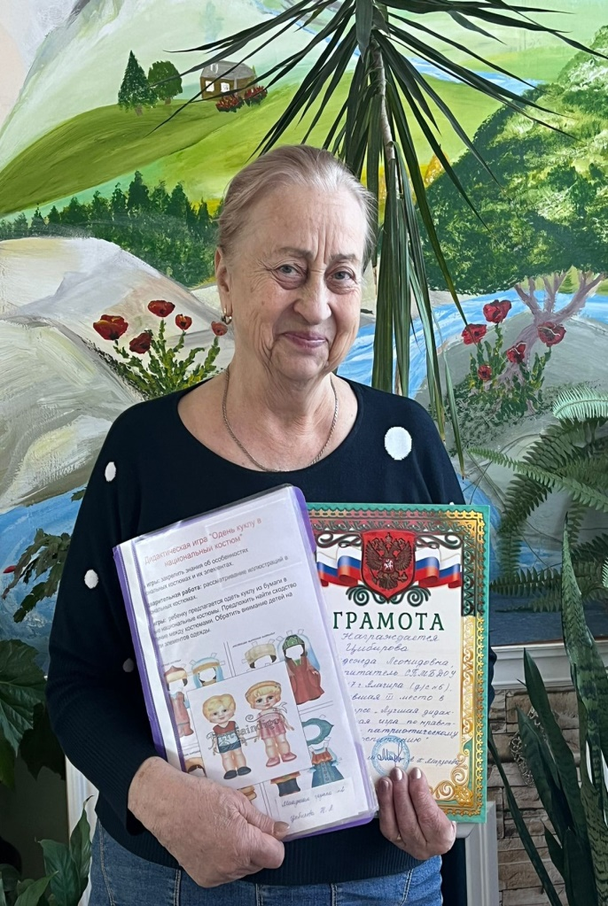
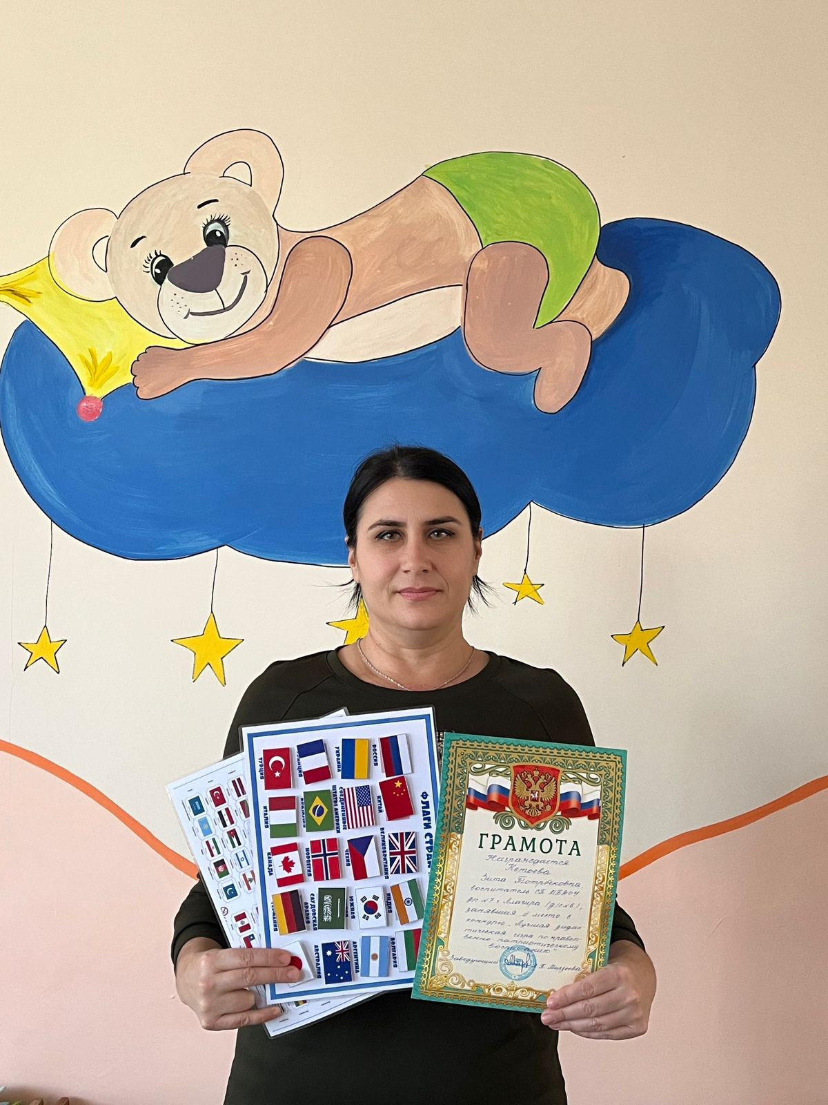
15 ноября были подведены итоги конкурса, по результатам которого были отобраны 4 дидактических игры, авторы которых были отмечены приказом по итогам конкурса и награждены грамотами за 1, 2 и 3 места.

Slide 12
По результатам смотра-конкурса были определены победители.
Хочется выразить огромную благодарность всем педагогам, принявшим участие в конкурсе за труд, творчество и желание сделать неповторимое!

